Slide 1
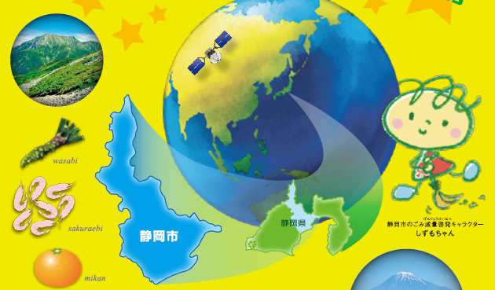
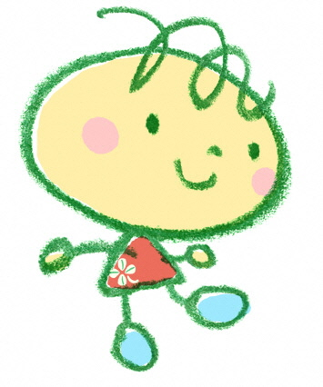
静岡市の未来、
地球の未来をまもる
３つのミッションにチャレンジ‼
それは。。。
ゴミをへらすチャレンジ
Notes:
（説明例）
静岡の未来、地球の未来を守るため、３つのミッションにチャレンジしてほしい。
★それは、「ごみをへらすこと」。
★ワークブックの表紙の絵を見てもらい、以下を説明する。
みんなの住んでいる静岡市は★、静岡県★の中にある、静岡県は日本★の中にある。
日本は地球★、の中にある。
世界中のみんなが、住んでいるところで
ごみを減らすチャレンジをすれば、地球全体を守る事につながる。
どうしてごみを減らすと静岡市の未来や地球の未来を守ることに繋がるのかな？
これから考えてみよう。
【ページおくり】
※ノート内の「★」はアニメーションのタイミング、【ページおくり】は次ページへのおくりを示す。

Slide 2
３つのミッションとは…
① ごみのことを知ろう！
② ごみをへらす方法を考えてみよう！
③ 作戦をたてて、チャレンジしよう！
Notes:
（説明例）
まず、ごみを減らす３つのミッションとは、
「①ごみのことを知ろう！」「②ごみを減らす方法を考えてみよう！」「③作戦をたてて、チャレンジしよう！」
この３つを順番に見てみよう。
【ページおくり】

Slide 3
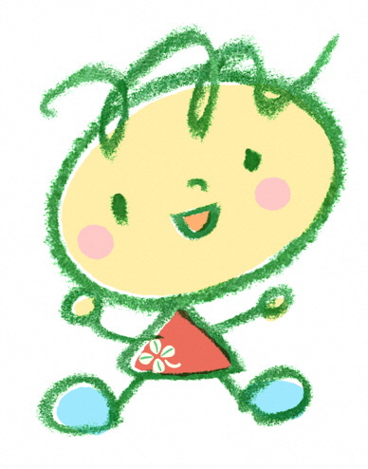
ミッション①
ごみのことを知ろう！
Notes:
（説明例）
ミッション①は、「ごみのことを知ろう！」
【ページおくり】

Slide 4
ミッション１ ごみのことを知ろう！
？
？
？
ごみをへらす
４つのワケ
？
Notes:
（説明例）
どうしてごみを減らさなければならないかには、大きく４つの理由がある。
【ページおくり】

Slide 5
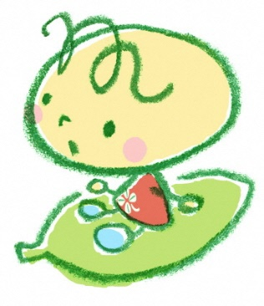
ミッション１ ごみのことを知ろう！
① 静岡市の
ゆたかな環境を守るため
Notes:
（説明例）
１つ目の理由は、「豊かな環境を守るため」。
豊かな環境というのは、例えばどんなものだろう。
【ページおくり】

Slide 6
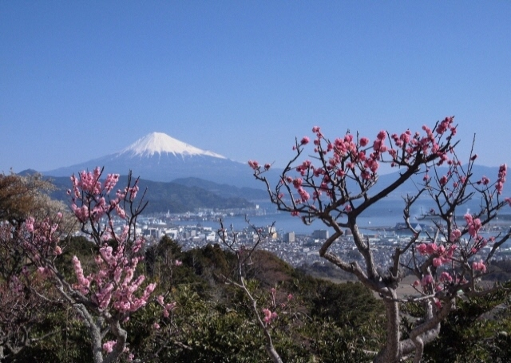
ミッション１ ごみのことを知ろう！
「環境省 平成29年度漂着ごみ対策総合検討業務」
日本平から見た静岡市
Notes:
（説明例）
これは、日本平から見た静岡市の景色。
きれいな青空。
【ページおくり】

Slide 7
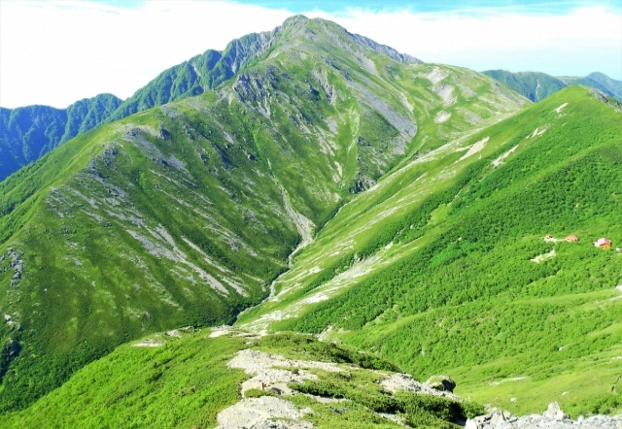
ミッション１ ごみのことを知ろう！
「環境省 平成29年度漂着ごみ対策総合検討業務」
静岡市 南アルプスの山
Notes:
（説明例）
これは静岡市の南アルプスの写真。世界でも有数な珍しい動物や植物をたくさん見ることができる。
【ページおくり】

Slide 8
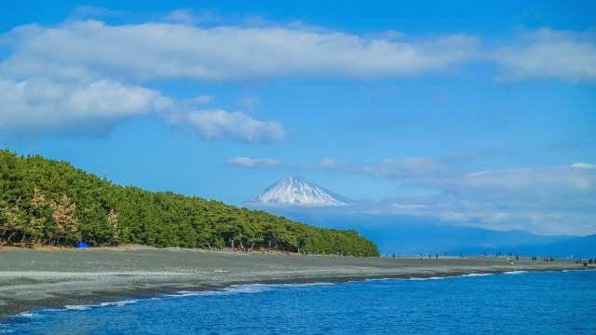
ミッション１ ごみのことを知ろう！
清水区 三保海岸
「環境省 平成29年度漂着ごみ対策総合検討業務」
Notes:
（説明例）
三保の海岸から見る富士山。世界遺産の場所。この海は日本一深い駿河湾。
【ページおくり】

Slide 9
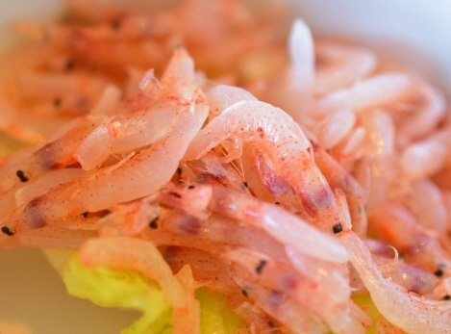
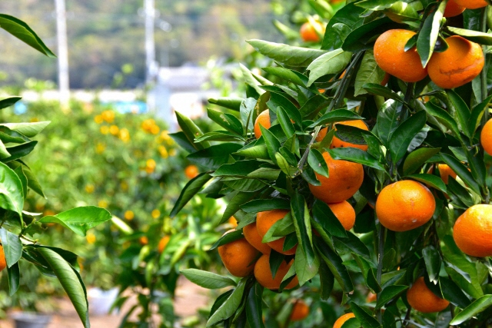
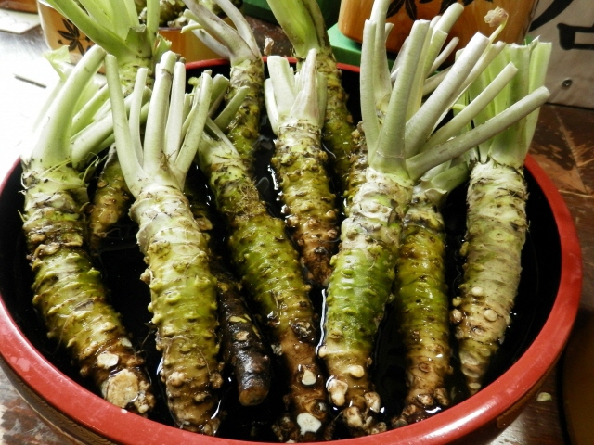
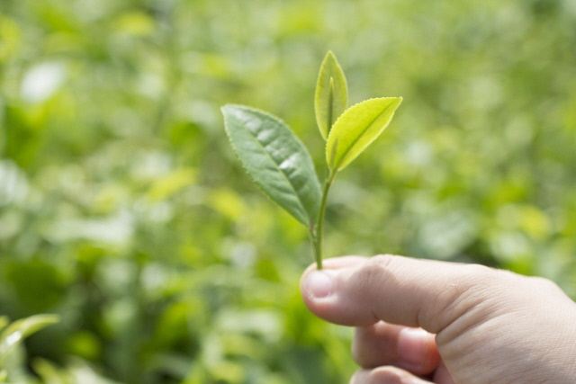
ミッション１ ごみのことを知ろう！
由比港でとれるサクラエビ
みかん
みかん
「環境省 平成29年度漂着ごみ対策総合検討業務」
お茶
わさび
Notes:
（説明例）
また
★サクラエビ、★わさび、★お茶、★みかんなどの、たくさんのおいしい特産品。
★このように、きれいな景色や、色々な種類の生き物、おいしい特産品のある静岡市は、とても豊かな環境だと言える。

Slide 10
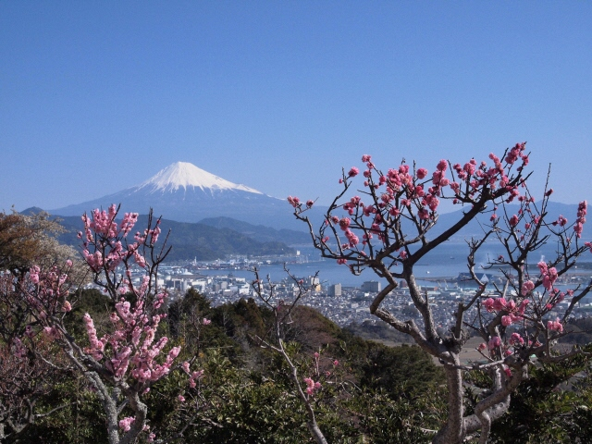
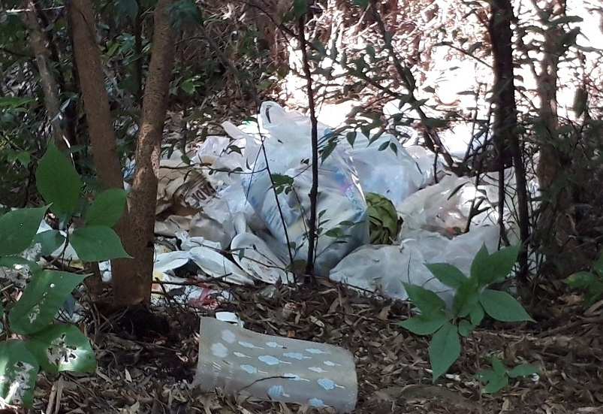
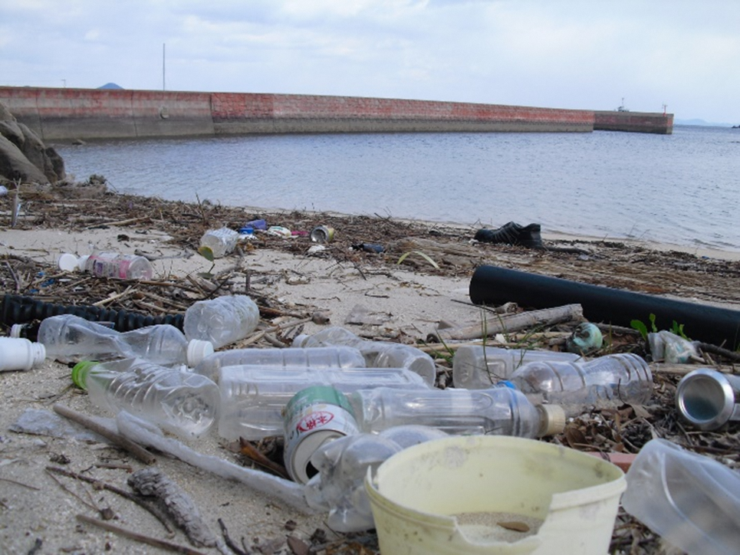
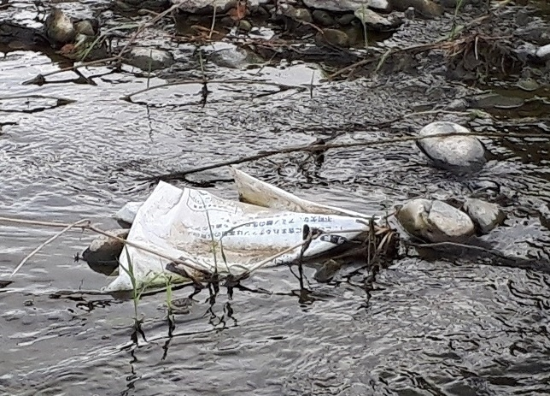
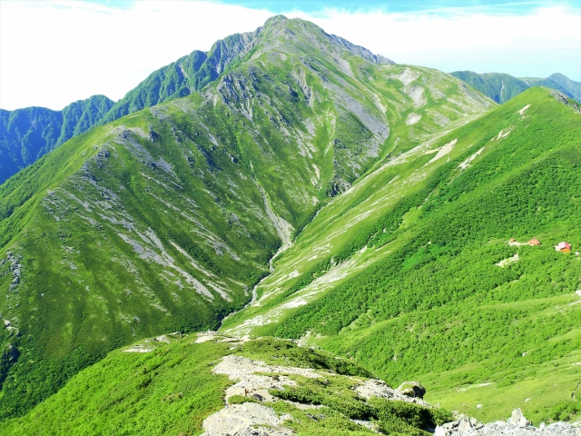
ミッション１ ごみのことを知ろう！
山にすてられたごみ
海にながれついたごみ
「環境省 平成29年度漂着ごみ対策総合検討業務」
川をながれるごみ
「環境省 平成29年度漂着ごみ対策総合検討業務」
Notes:
（説明例）
ところが、こんなに豊かな静岡の山や川、海などにも、ごみが捨てられてしまっている。
★山に捨てられたごみ、★海岸に流れ着いたごみ、★川を流れるごみ
静岡市のきれいで豊かな自然環境がこわれてしまう。
ごみを減らすことで、他にはない豊かできれいな静岡市を守っていくことにつながる。
【ページおくり】

Slide 11
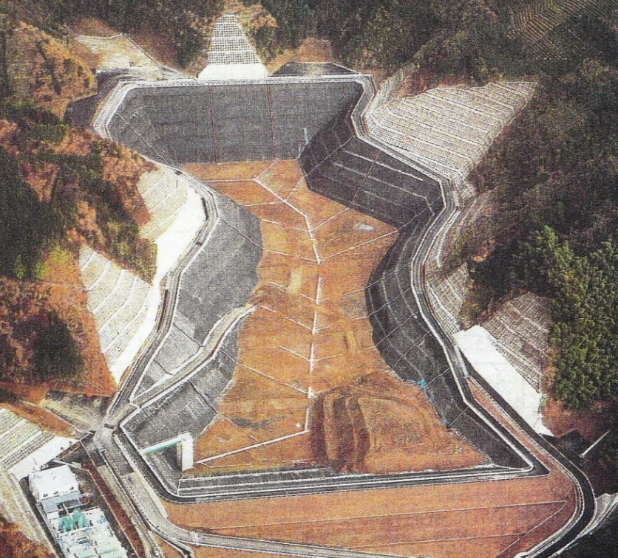
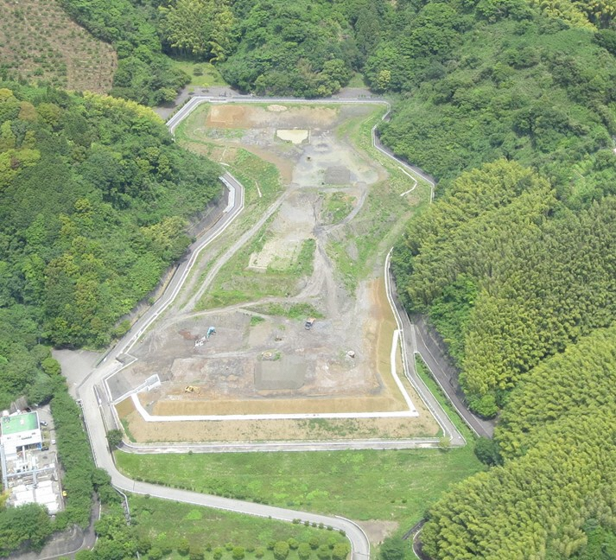
ミッション１ ごみのことを知ろう！
ごみをうめる場所もいっぱいに…
今
約30年前
Notes:
（説明例）
これは、静岡市のごみを埋め立てている沼上最終処分場の写真。
30年前はこんなに大きく掘った穴が、★今ではほとんどいっぱいになってしまっている。
★ごみをどんどん出していると、いつか埋める場所がなくなってしまうかもしれない。
【ページおくり】

Slide 12
ミッション１ ごみのことを知ろう！
② 自然からのおくりものを
守るため
Notes:
（説明例）
２つ目の理由は「自然からの贈り物をまもるため」。
「自然からの贈り物」とはなんだろう。
【ページおくり】

Slide 13
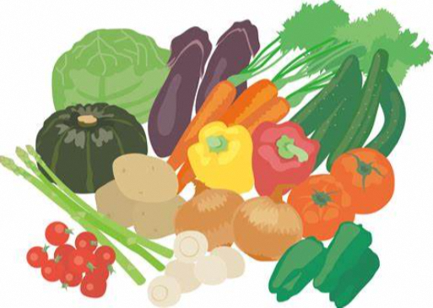
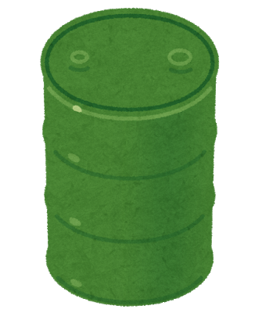
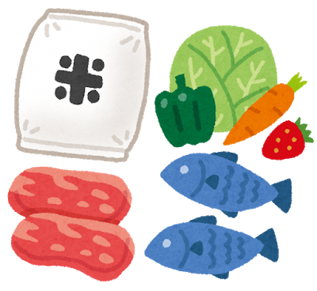
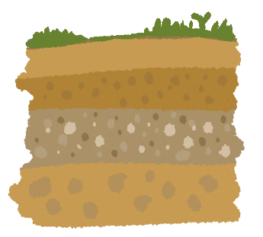
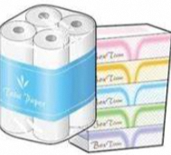
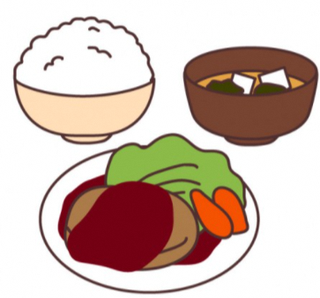
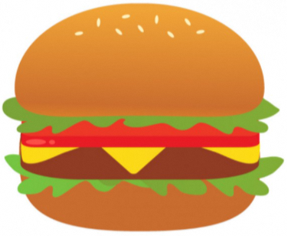
ミッション１ ごみのことを知ろう！
石油
Notes:
（説明例）
野菜、お米、魚や肉、プラスチックの原料の石油（★石油は何億年も前の動物や植物が地下に埋まってできたもの）、紙製品の原料となる木 これらはすべて自然からの贈り物。
★ここから
★食べもの、ペットボトルやマーカー、レジ袋など多くのプラスチック製品、木からはトイレットペーパーや本、牛乳パックなどが作られる。
私たちの身の回りのあるものすべて自然からの贈り物から作られたもの。
海の魚を捕りつくす、石油を全部掘り起こし使い切ってしまう、山の木をどんどん切ってしまう、せっかく作られたものをすぐごみにしてしまう。
自然からの贈り物はどれも限りがある。大切にしなくてはならない。
【ページおくり】

Slide 14
ミッション１ ごみのことを知ろう！
③ みんなのお金をだいじに
使うため
Notes:
（説明例）
３つ目の理由は、「みんなのお金を大事に使うため」。
【ページおくり】

Slide 15
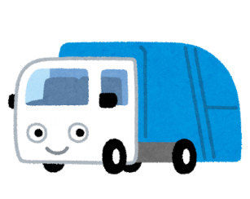
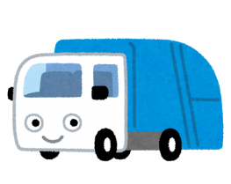
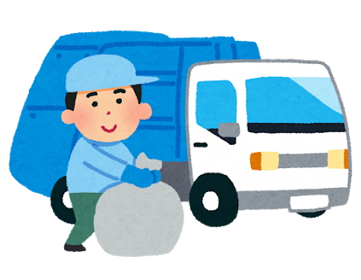
ミッション１ ごみのことを知ろう！
静岡市の家の数：約３２万けん
Notes:
（説明例）
静岡市には、約32万軒の家がある。
★そこから出されるごみを集めて、★工場に運び、処分しなくてはいけないので、とてもたくさんのお金がかかっている。
【ページおくり】

Slide 16
ミッション１ ごみのことを知ろう！
ごみのしょぶんにかかるお金は
１年間 約８３億円
1人当たり10,000円以上‼
Notes:
（説明例）
ごみの処分にかかるお金は、1年間で83億円。（令和元年度）市民1人当たりでは10,000円以上にもなる。
この金額は、みんなが出すごみの量などによって変わる。
★
このお金は、だれが払っているのか。 みんなの家の人が払っている。
ごみが減れば、処分のためのお金が減らせて、もっと他のことにお金を使うことができる。
【ページおくり】

Slide 17
ミッション１ ごみのことを知ろう！
ちきゅうおんだんか
④ 地球温暖化をふせぐため
Notes:
（説明例）
４つ目の理由は、「地球温暖化を防ぐため」。
「地球温暖化」という言葉を聞いたことがあるかな？
【ページおくり】

Slide 18
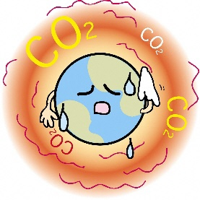
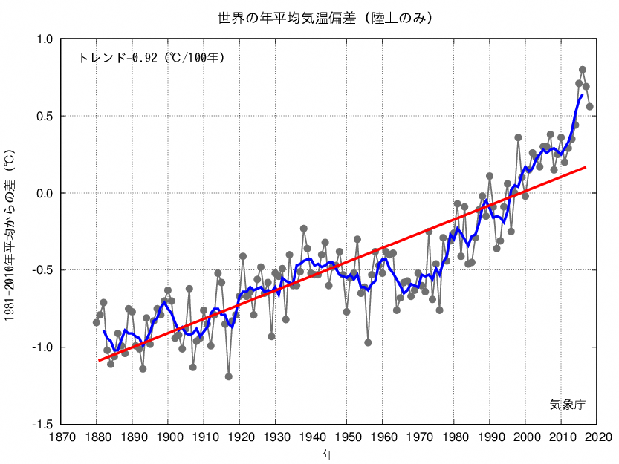
ちきゅう おんだんか
地球温暖化とは。。。
地球の平均気温が上がること
へいきん き おん
へい きん き おん
平 均 気 温
Notes:
（説明例）
地球温暖化とは、地球の平均気温が上がってしまうこと。
★これは、地球の平均気温のグラフ。年により、上がったり下がったりしているが、★だんだん上がっている
【ページおくり】

Slide 19
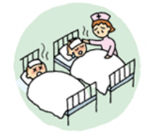
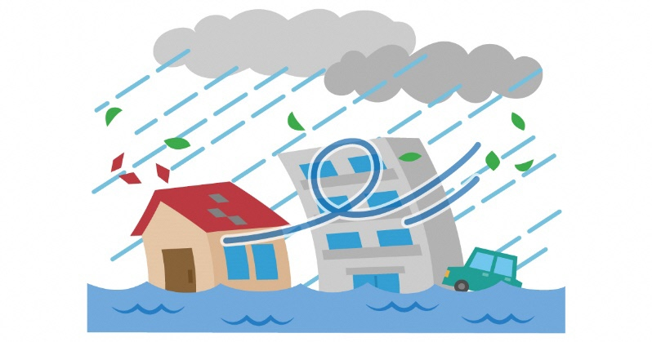
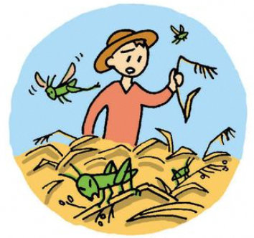
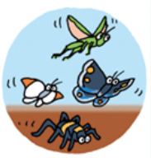
ミッション１ ごみのことを知ろう！
地球温暖化がすすむと・・・
熱中しょうがふえる
台風が大きくなる
食べものが
とれなくなる
生きものが
すめなくなる
Notes:
（説明例）
地球温暖化が進むと、★暑い日が増えて、熱中症になる人が増える、★大きな台風など、災害が増える。
★食べ物が取れなくなる（お茶やみかん、ワサビなどの特産品が影響を受けるかも）、★生き物(動物や植物）が住めなくなる。 南アルプスのライチョウや高山植物などにも影響がでるかも。
このように、温暖化によって地球全体に大きな影響がでる。
【ページおくり】
※補足※
地球温暖化の影響には、他にも、海面が上がって陸地が沈んでしまう、伝染病を運ぶ蚊などが生きられる地域が広くなるなど、色々なものがある。

Slide 20
ミッション１ ごみのことを知ろう！
げんいん
地球温暖化の原因と
言われているのは
にさんかたんそ
二酸化炭素
（CO２ シーオーツー）
Notes:
（説明例）
では、地球温暖化の原因と言われているのは、なんだろう？
★二酸化炭素（CO2)と言われている。
二酸化炭素を減らせば、地球温暖化を防ぐことにつながる。
【ページおくり】

Slide 21
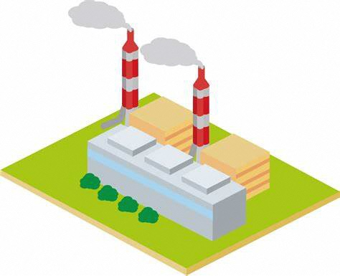
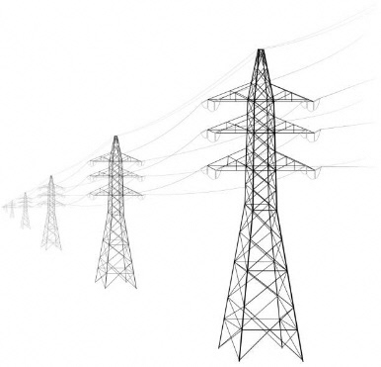
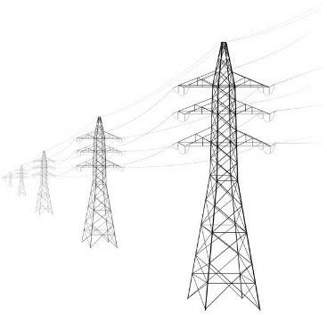
ミッション１ ごみのことを知ろう！
にさんかたんそ
CO₂
二酸化炭素（CO2）はどこからでるの？？
CO₂
CO₂
CO2
CO2
CO2
CO2
CO2
CO2
CO₂
CO₂
CO₂
Notes:
（説明例）
では、地球温暖化の原因と言われている「二酸化炭素（シーオーツー）」。どこからでるのか？ごみを減らすことで減らせるのか？
★CO₂は、清掃車でごみを運んだり、工場で燃やす時に出てしまう。
★また、「二酸化炭素（シーオーツー）」は、電気を作るために、火力発電所で石炭や石油、天然ガスを燃やした時にも出る。
ごみを減らして、二酸化炭素を減らせば、地球温暖化を防ぐことにつながる。
【ページおくり】

Slide 22
ミッション１ ごみのことを知ろう！
V
小さくなった洋服
もう読まないマンガ
おかしを食べた後の
ふくろ
どんな時に、
どんなごみがでるかな？
食べのこしたご飯
こわれた
ゲーム機
飲み終わった
ペットボトル
Notes:
（説明例）
・どんな時に、どんなごみが出ているか思い出してみよう。
例：★小さくなった洋服。★もう読まないマンガ。★お菓子を食べた後の袋。★食べ残したご飯。★壊れたゲーム機。
★飲み終わったペットボトルなど。
普段の生活から、いろいろなごみを出している。 （※何気なく出しているごみに目を向けて、意識させる）
【ページおくり】

Slide 23
ミッション１ ごみのことを知ろう！
（2019年）
ごみ全体の
ほとんど！
出展：静岡市環境局ごみ減量推進課
Notes:
（説明例）
ごみには色々なものがあるけれど、静岡市でみんなの家から出ている燃えるごみは、こんな内訳になっている。
1番多いのは生ごみ。食べ残しや、野菜のくずなど。
2番目に多いのは紙ごみ。鼻をかんだティッシュや、お菓子の箱など。
3番目に多いのがプラスチックごみ。ビニール袋や、ペットボトルなど。
★この3種類だけで燃えるごみのほとんどを占める。この３種類を集中的に減らすことができれば、ごみ全体の量を大きく減らすことにつながる。
【ページおくり】

Slide 24
ミッション１ ごみのことを知ろう！
ごみをへらすキーワードは 「４つのR」！
① Refuse（ことわる）
② Reduce（へらす）
③ Reuse（くりかえし使う）
④ Recycle（さいせい利用）
Notes:
（説明例）
ごみを減らす時の大事なキーワードは４つのR、「４R（フォーアール）」
★「断る」という意味の英語の「Refuse（リフューズ）」
★「減らす」という意味の「Reduce（リデュース）」
★「繰り返し使う」という意味の「Reuse（リユース）」
★「再生利用する」という意味の「Recycle（リサイクル）」
最初のRをとって、４つのR、「４R（フォーアール）」という。
【ページおくり】

Slide 25
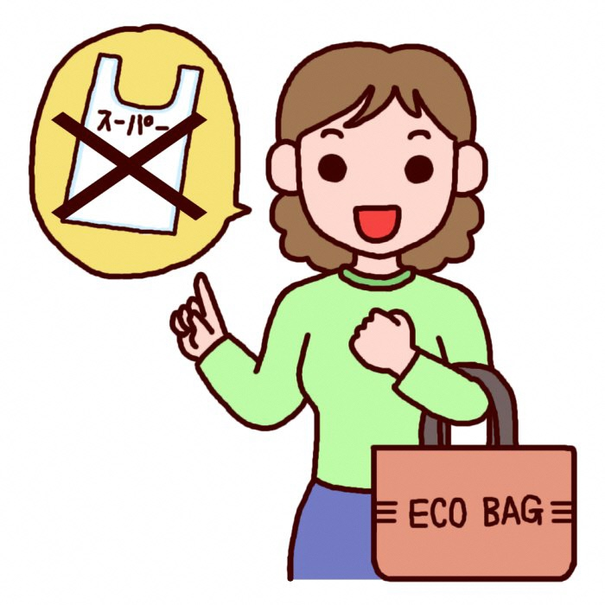
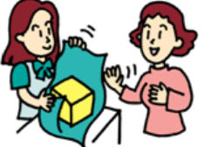
ミッション１ ごみのことを知ろう！
ごみをへらすキーワードは 「４R」！
① Refuse（リフューズ）
（ことわる）
Notes:
（説明例）
Refuse（リフューズ）は、いらないものはもらわない。
★マイバッグを持っていき、レジ袋を断る。
過剰包装(たくさんの紙等使って包むこと）を断る。
【ページおくり】

Slide 26
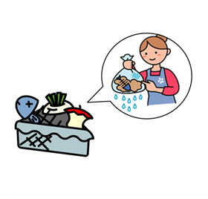
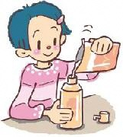
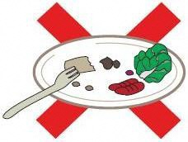
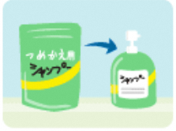
ミッション１ ごみのことを知ろう！
ごみをへらすキーワードは 「４R」！
② Reduce（リデュース）
（へらす）
Notes:
（説明例）
Reduce（リデュース）は、物を大切にして出来るだけごみを出さない。
★ご飯を残さず食べたり、生ごみの水分を切って重さを減らす、
洗剤やシャンプーなどは詰め替え商品にして毎回新しい容器にしない。
【ページおくり】

Slide 27
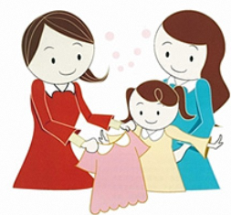
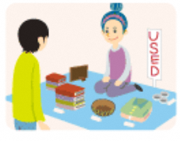
ミッション１ ごみのことを知ろう！
ごみをへらすキーワードは 「４R」！
③ Reuse（リユース）
（くりかえし使う）
Notes:
（説明例）
Reuse（リユース）は、繰り返して使うこと。
★小さくなった服をお下がりとしてあげたり、フリーマーケットを利用して欲しい人に譲る。
【ページおくり】

Slide 28
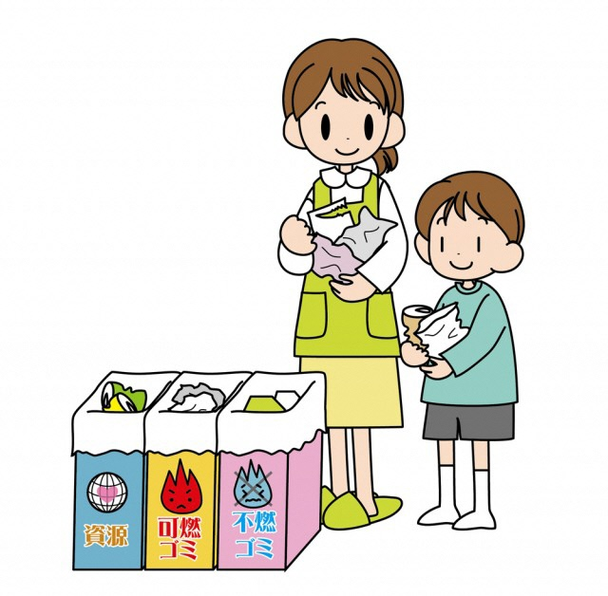
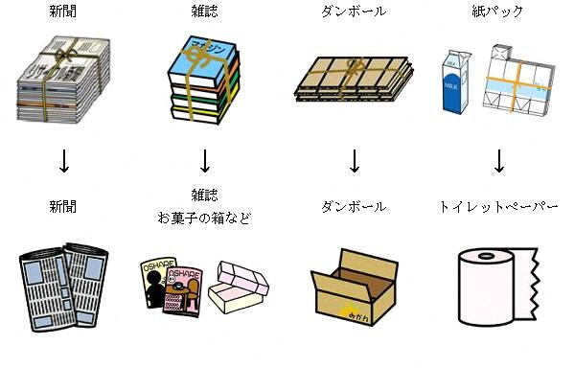
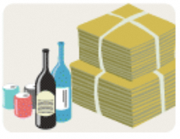
ミッション１ ごみのことを知ろう！
ごみをへらすキーワードは 「４R」！
④ Recycle（リサイクル）
（さいせい利用）
Notes:
（説明例）
Recycle（リサイクル）は、ごみをきちんと分別して再生利用すること。
★ごみにしてしまった紙ごみなど、正しく分ければ、新しいものに生まれかわるものがたくさんある。
【ページおくり】

Slide 29
ミッション１ ごみのことを知ろう！
ごみをへらすキーワードは 「４R」
「４R」は 順番が大切！
① Refuse（リフューズ）（ことわる）
② Reduce（リデュース）（へらす）
③ Reuse（リユース）（くりかえし使う）
④ Recycle（リサイクル）（さいせい利用）
Notes:
（説明例）
４R（フォーアール）は順番がとても大切。
★1番大切なのはリフューズとリデュースで、最初にごみを減らすこと。繰り返し使って、最後にリサイクル。
最初から減らさなくても、後でリサイクルすればいいんじゃない？と思うかもしれないが、リサイクルをするには、たくさんのお金やエネルギーが必要なので、まずは最初にリフューズ、リデュースでごみを減らすことが大切。
【ページおくり】

Slide 30
ミッション２ ごみをへらす方法を考えてみよう！
ミッション②
ごみをへらす方法を考えてみよう！
Notes:
（説明例）
次は、ミッション②「ごみを減らす方法を考えてみよう」
【ページおくり】

Slide 31
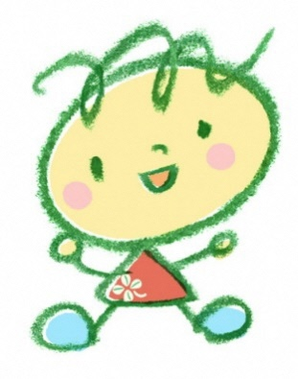
ミッション２ ごみをへらす方法を考えてみよう！
２つの体験コーナーで
ごみをへらす作戦のヒントを
見つけよう！
『プラスチックごみ』コーナー
『生ごみ・紙ごみ』コーナー
Notes:
（説明例）
２つの体験コーナーで、ごみを減らす作戦のヒントを見つけてみよう。
コーナーは２つ：プラスチックごみコーナーと生ごみ・紙ごみコーナー
→体験学習へ
【ページおくり】

Slide 32
ミッション３ 作戦をたてて、チャレンジしよう！
ミッション③
作戦をたててチャレンジしよう！
Notes:
（説明例）
最後のミッション。
ごみを減らす作戦をたててチャレンジしよう
その前に・・・
【ページおくり】

Slide 33
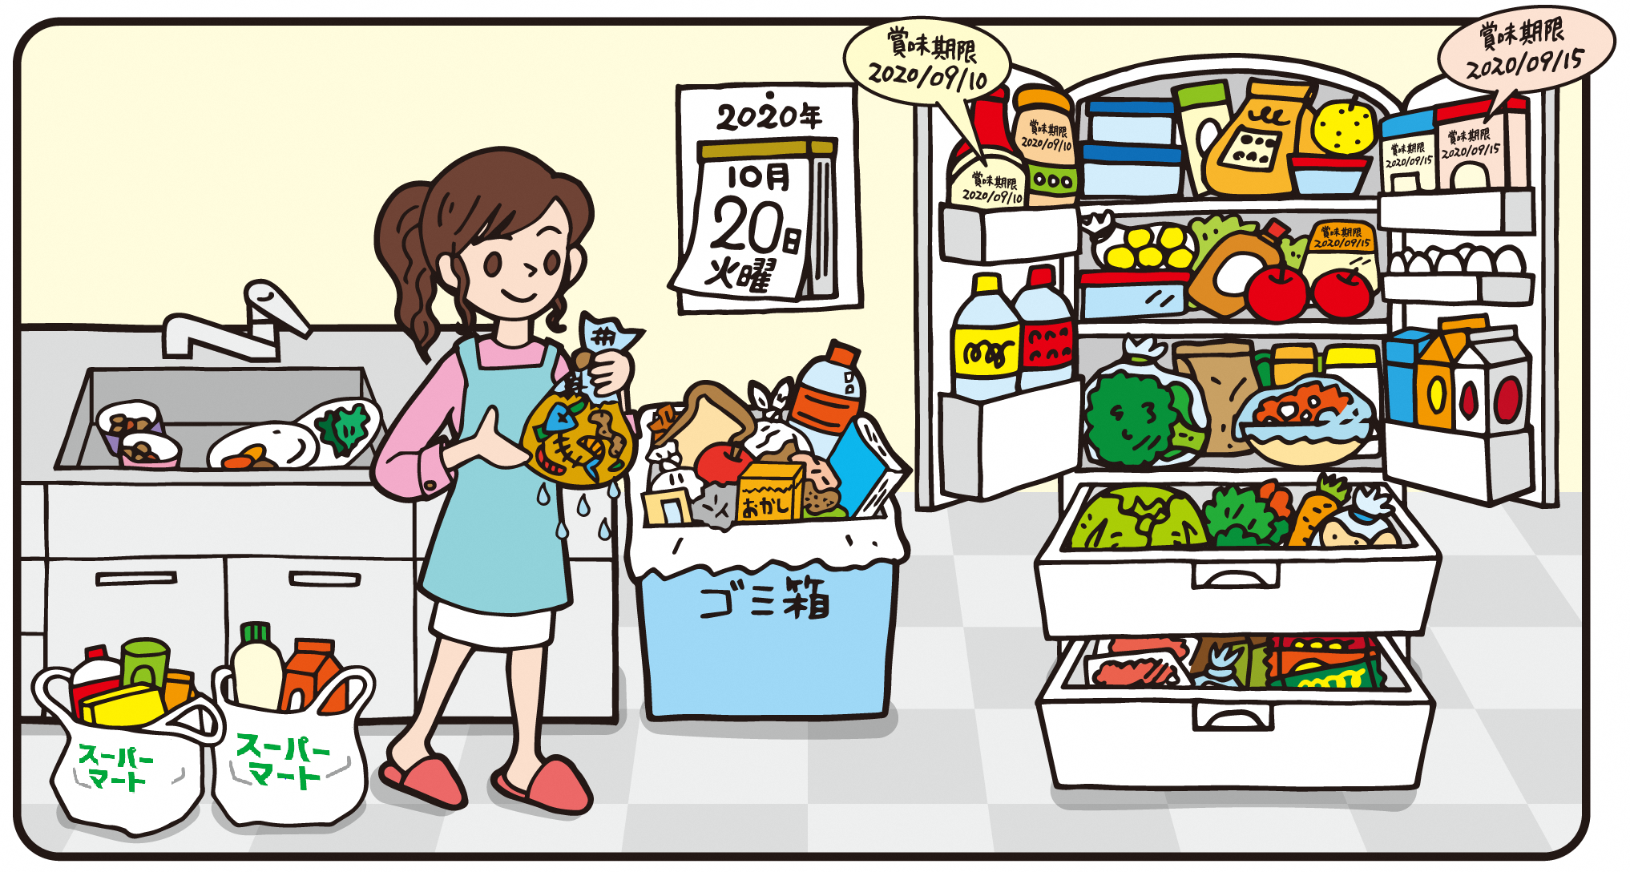
ミッション③の前にウォーミングアップ！
すてる前のできること探し
４つは見つけよう
Notes:
（説明例）
ワークブックのP4を開いてもらう。捨てる前のできる事探しにチャレンジ。
キッチンのイラストを見て、ごみを減らすためにできることにはどんなことがあるか、見つけてみよう。
少なくとも、４つは見つけてみよう。
２分間でチャレンジ
スタートの合図をする。２分後、終了の合図。（スタートから１分後、残り１分を伝える）
いくつ探せたか、手を上げさせるなどの動きをつけても良い(時間調整）
答え合わせ
★ レジ袋をエコバッグにする。
★ 食べ残しをへらす
★ ごみ箱の中 マンガ、お菓子の箱、ペットボトルは分別しリサイクルへ
★ 冷蔵庫の中を整理し、★ 賞味期限に気が付きやすくする。
（食品を買いすぎない）
★ 捨てる前に生ごみをしぼって水切りをする。
★ カレンダーの紙を雑紙としてリサイクルに出す。
【ページおくり】

Slide 34
ミッション３ 作戦をたてて、チャレンジしよう！
Notes:
（説明例）
ワークブックのP5を開いてもらう。
さっき２つのコーナーでみつけたヒントをもとに、
実際に、自分の家で「生ごみ」「紙ごみ」「プラスチックごみ」を調べて減らす作戦を考える
家で作戦を1週間やってみて、ごみがどのくらい減らせたか、やってみた結果を記入する
難しかったり、やれなかったことも書くよう案内する
具体的に・・・
「何が」「どのくらい」「減らす作戦」「やってみた結果」について触れる
記入されている事例を紹介し、家での取組みを促す(※補足を参照）
ごみを減らすために、自分のできる作戦や、家族と一緒にできる作戦を考えて、できるだけたくさん書いてみよう！
作戦を考える時のポイントは、４R！
※補足
例：生ごみを減らす作戦１
【なにが】夕飯のごはんが、【どのくらい】お茶碗半分くらい残ってごみになってしまった。
【作戦】最初に自分で食べられる量をよそう→Reduce（リデュース）：減らす
【やってみた結果】ごはんを残すことが減った
例：生ごみを減らす作戦２
【なにが】賞味期限が切れたヨーグルトが、【どのくらい】パックに半分くらい残ってごみになってしまった。
【作戦】次から冷蔵庫の見えやすいところに置いて、賞味期限に気が付きやすくする→Reduce（リデュース）：減らす
【やってみた結果】冷蔵庫がいっぱいで、できなった。→どうすればいいか、家族で考えてみよう
例：紙ごみを減らす作戦
【なにが】お菓子の箱が、【どのくらい】２枚ごみ箱にいれてしまっていた
【作戦】ごみ箱の横に雑紙用の袋を置いて、分別しやすくする→Recycle（リサイクル）：再生利用
【やってみた結果】家族も雑紙を入れるようになった
例：プラスチックごみを減らす作戦
【なにが】レジ袋が、【どのくらい】1日で４枚くらいごみになっていた
【作戦】エコバッグで買い物に行くようにする→Refuse（リフューズ）：断る
【やってみた結果】レジ袋のごみが1日1枚くらいになった
【ページおくり】

Slide 35
チャレンジの結果をふりかえってみよう
Notes:
（説明例）
ワークブック最後のページを開いてもらう。
チャレンジしてみた結果を振り返って書くページと説明する
★P5、6でやってみた「生ごみ」、「紙ごみ」、「プラスチックごみ」を減らすチャレンジの結果を、○△×で記入する。
しっかりできた人は○、２回に１回くらいできた人は△、全然できなかった人は×を記入する。
★今回のチャレンジをこれからも続けていけるかどうか、星を塗りつぶすと伝える。
やる気満タンの人は星３つ、できるだけがんばる人は星２つ、全然ムリという人は星１つ
【ページおくり】

Slide 36
チャレンジの結果をふりかえってみよう
Notes:
（説明例）
チャレンジをしてみて学んだこと、これからがんばりたいことを書く欄
家の人の感想も書いてもらう事を案内する
【ページおくり】

Slide 37
ごみの重さを量ってみよう！
２ページ
7ページ
Notes:
（説明例）
ワークブック内P２とP7には ２つの「プラスチャレンジ」がある。
できる人はやってみよう、と促す。
※補足（これは時間があるときに説明する）
ごみを減らすチャレンジの前と後のもえるごみの重さを量って比べるコーナー。
チャレンジ前からごみを減らすことができるかな？
P2「プラスチャレンジ①」でチャレンジ前の家のごみの重さを量る。
・ごみの重さの量り方は、絵のとおり、①ごみの袋を持って体重計にのり、重さを量る。②ごみの袋を持たずに重さを量る。③①から②の重さを引いたのがごみの重さ。
・もえるごみの日2回分を合わせると、1週間のごみの重さがでる。合計を記入してみよう。
裏表紙の「プラスチャレンジ②」で、ごみを減らすチャレンジの後の1週間のごみの重さを量る。
★P2の「プラスチャレンジ１」と同じように週2回の燃えるごみの日にごみの重さを量って記入する。
★P2で量ったチャレンジ前のごみの重さを記入して、★比べてみる。
★チャレンジ前からごみが減ったか増えたかを調べ、その理由を考えて記入する。
【ページおくり】

Slide 38
さあ、
ごみをへらす作戦をたてて
１週間チャレンジ！
Notes:
（説明例）
今日の授業で聞いた事をヒントに、ごみを減らす作成をたてて１週間チャレンジしてほしい、と呼びかける
【ページおくり】

